Slide 1

第四章 递 归
递归(Recurve)的概念
汉诺塔(Tower of Hanoi)问题
递归过程与递归工作栈
广义表 (General Lists )

Slide 2
递归的概念
递归的定义 若一个对象部分地包含它自己, 或用它自己给自己定义, 则称这个对象是递归的；若一个过程直接地或间接地调用自己, 则称这个过程是递归的过程。
在以下三种情况下，常常用到递归方法。
  定义是递归的
  数据结构是递归的
  问题的解法是递归的

Slide 3
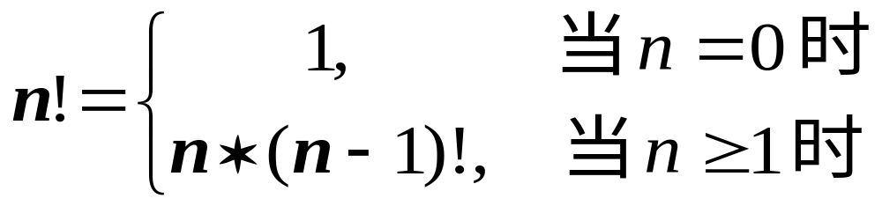
定义是递归的?
例如，阶乘函数
求解阶乘函数的递归算法
long Factorial ( long n ) {
if ( n == 0 ) return 1;
else return n*Factorial (n-1);
}

Slide 4
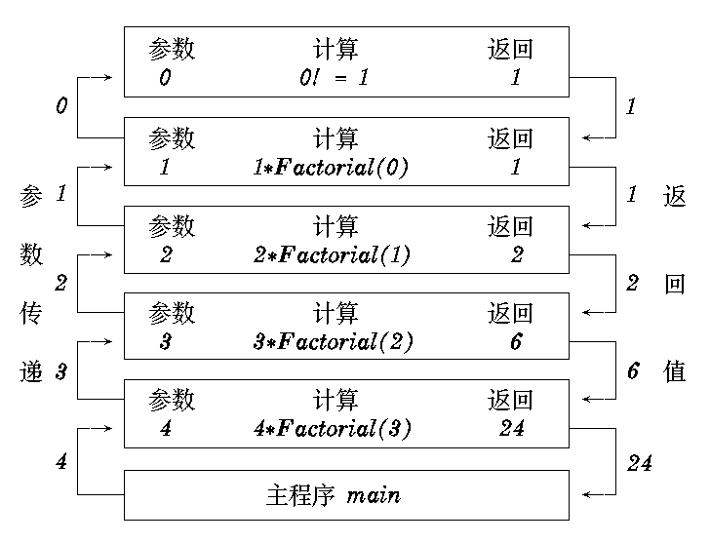
求解阶乘 n! 的过程

Slide 5
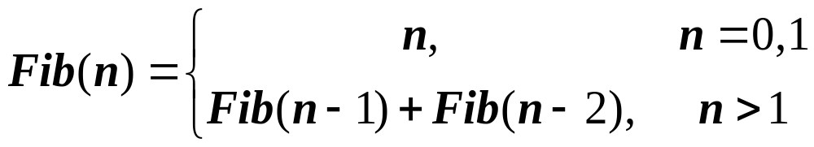
计算斐波那契数列的函数Fib(n)的定义
求解斐波那契数列的递归算法
long Fib ( long n ) {
if ( n <= 1 ) return n;
else return Fib (n-1) + Fib (n-2);
}

Slide 6
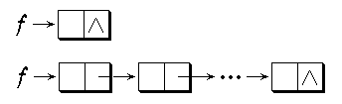
数据结构是递归的！
例如，单链表结构
搜索链表最后一个结点并打印其数值
void Find ( ListNode *f )
{
if ( f →link == NULL )
cout << f →data << endl;
else Find ( f →link );
}

Slide 7
在链表中寻找等于给定值的结点
并打印其数值 void Print ( ListNode *f )
{ if ( f != NULL) if ( f →data == x ) cout << f→data << endl; else Print ( f→link );
}

Slide 8

问题的解法是递归的
例如，汉诺塔(Tower of Hanoi)问题

Slide 9
#include <iostream.h>
void Hanoi (int n, String A, String B, String C )
{ //解决汉诺塔问题的算法
if ( n == 1 )
cout << " move " << A << " to " << C << endl;
else { Hanoi ( n-1, A, C, B );
cout << " move " << A << " to " << C<< endl;
Hanoi ( n-1, B, A, C ); }
}

Slide 10
编写一个递归过程，它读入一串任意长的字符串，该串字符以“.”作为结束，要求打印出它们的倒序字符串。 void reverse( )
{ char ch; cin>>ch; if (ch!=‘.’)
{ reverse; cout << ch;
}
}

Slide 11
递归过程与递归工作栈
递归过程在实现时，需要自己调用自己。
每一次递归调用时，需要为过程中使用的参数、局部变量等另外分配存储空间。
层层向下递归，退出时的次序正好相反：
递归次序
n! (n-1)! (n-2)! 1! 0!=1
返回次序
因此，每层递归调用需分配的空间形成递归工作记录，按后进先出的栈组织。

Slide 12
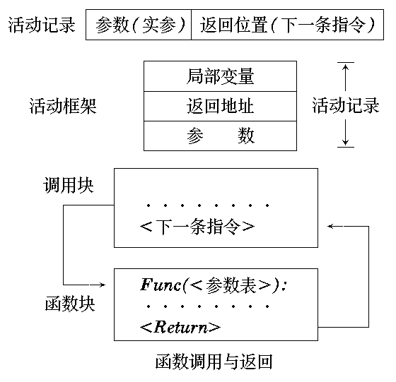
函数递归时的活动记录

Slide 13
long Factorial ( long n ) {
int temp;
if ( n == 0 ) return 1;
else temp = n * Factorial (n-1);
RetLoc2
return temp;
}
void main ( ) {
int n;
n = Factorial (4);
RetLoc1
}

Slide 14
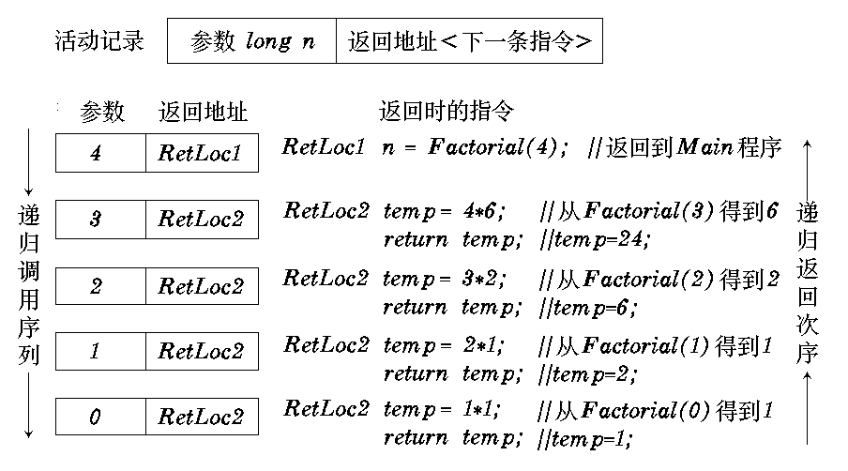
计算Factorial时活动记录的内容

Slide 15
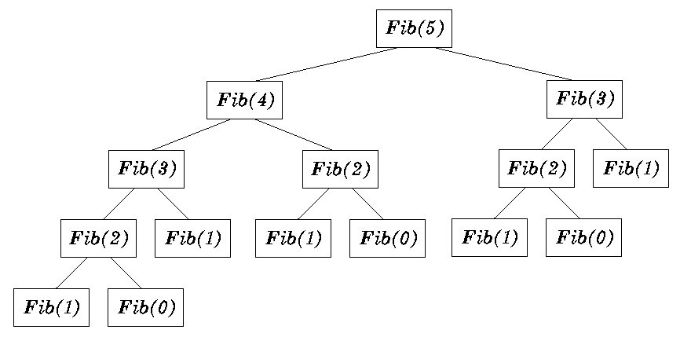
斐波那契数列的递归调用树
调用次数 NumCall(k) = 2*Fib(k+1) - 1。

Slide 16
25 36 72 18 99 49 54 63 81
打印数组A[n]的值
void recfunc ( int A[ ], int n )
{
if ( n >= 0 ) {
cout << A[n] << " "; n--;
recfunc ( A, n );
}
}

Slide 17
void iterfunc ( int A[ ], int n ) {
//消除了尾递归的非递归函数
while ( n >= 0 ) {
cout << "value " << A[n] << endl;
n--;
}
}

Slide 18
广义表 (General Lists )
广义表的概念
n ( ≥ 0 )个表元素组成的有限序列，记作
LS = (a₀, a₁, a₂, …, a_{n-1})
LS是表名，a_{i}是表元素，它可以是表(称为子表)，可以是数据元素(称为原子)。
n为表的长度。n = 0 的广义表为空表。
n > 0时，表的第一个表元素称为广义表
的表头(head)，除此之外，其它表元素组
成的表称为广义表的表尾(tail)。

Slide 19
广义表的特性
有次序性
有长度
有深度
可递归
可共享
A = ( )
B = ( 6, 2 )
C = ( ‘a’, ( 5, 3, ‘x’ ) )
D = ( B, C, A )
E = ( B, D )
F = ( 4, F )

Slide 20
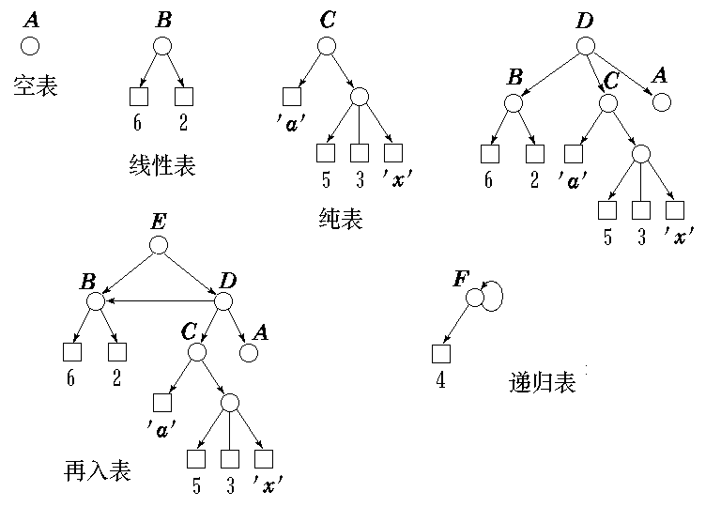
各种广义表的示意图

Slide 21
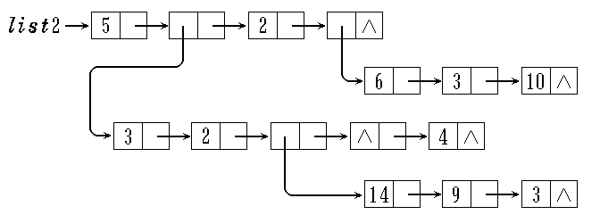
广义表的表示
只包括整数和字符型数据的广义表链表表示
表中套表情形下的广义表链表表示

Slide 22
广义表结点定义
utype = 0/1/2/3
value = ref /intgrinfo /charinfo / hlink
tlink
标志域 utype, 表明结点类型。0为表头结点，1 为整型原子结点，2为字符型原子结点，3为子表结点。
值域 value。当 utype = 0 时为表引用计数，= 1时为整数值，= 2 时为字符值， = 3 时为指向子表的表头结点的指针。
尾指针域 tlink。当 utype = 0 时为指向该表表头元素的指针；当 utype ≠ 0 时为指向同一层下一个表结点的指针。

Slide 23
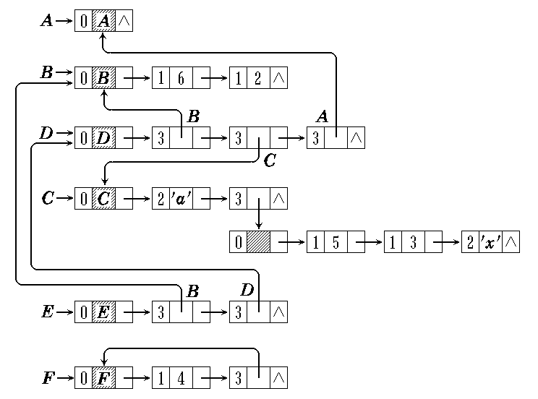
广义表的带表头结点的存储表示

Slide 24
广义表的类定义
#define HEAD 0
#define INTGR 1
#define CH 2
#define LST 3
class GenList;
class GenListNode {
friend class Genlist;
private:
int utype;
GenListNode * tlink;

Slide 25
union {
int ref; //utype = 0,表头结点
int intgrinfo; //utype = 1, 整型
char charinfo; //utype = 2, 字符型
GenListNode *hlink; //utype = 3,子表结点
} value;
public:
GenListNode &Info ( GenListNode *elem );
int nodetype ( GenListNode *elem )
{ return elem→utype; }
void setInfo ( GenListNode *elem,
GenListNode &x );
};

Slide 26
class GenList {
private:
GenListNode *first;
GenListNode* GenList::Copy ( GenListNode
*ls );
int depth ( GenListNode *ls );
int equal ( GenListNode *s, GenListNode *t );
void GenList::Remove (GenListNode *ls );
public:
Genlist ( );
~GenList ( );
GenListNode &Head ( );
GenListNode *Tail ( );

Slide 27
GenListNode *First ( );
GenListNode * Next ( GenListNode *elem );
void Push ( GenListNode &x );
GenList & Addon ( GenList & list,
GenListNode & x );
void setHead ( GenListNode &x );
viod setNext ( GenListNode *elem1,
GenListNode *elem2 );
void setTail ( GenList & list );
void Copy ( const GenList & l );
int depth ( );
int Createlist ( GenListNode *ls, char * s );
}

Slide 28
广义表的访问算法
广义表结点类的存取成员函数
GenListNode &GenListNode::
Info (GenListNode *elem ) {
//提取广义表中指定表元素elem的值
GenListNode * pitem = new GenListNode;
pitem→utype = elem→utype;
pitem→value = elem→value;
return & pitem;
}

Slide 29
void GenListNode::setInfo(GenListNode *elem,
GenListNode &x ) {
//将表元素elem中的值修改为x
elem→utype = x→utype;
elem→value = x→value;
}
广义表类的构造和访问成员函数
Genlist::GenList ( ) {
GenListNode *first = new GenListNode;
first→utype = 0; first→ref = 0;
first→tlink = NULL; //仅建立表头结点
}

Slide 30
GenListNode &GenList::Head ( ) {
//若广义表非空，返回表的表头元素的值
if ( first→tlink == NULL ) { //空表
cout << “无效的head操作." << endl;
exit (1);
}
else {
GenListNode * temp = new GenListNode;
temp→utype = frist→tlink→utype;
temp→value = frist→tlink→value;
return & temp;
}
}

Slide 31
void GenList::Push ( GenListNode &x ) {
//将表结点 x 加到表的最前端
if ( first→tlink == NULL ) first→tlink = x;
else {
x→tlink = first→tlink; first→tlink = x;
}
}

Slide 32
GenList & GenList::Addon ( GenList & list,
GenListNode &x ) {
//返回一个以x为头，list为尾的新广义表
GenList newlist = new GenList;
newlist.first→tlink = Copy ( list.first );
x→tlink = newlist.frist→tlink;
newlist.frist→tlink = x;
return & newlist;
}

Slide 33
广义表的递归算法
广义表的复制算法
void GenList::Copy ( const GenList & l ) {
first→tlink = Copy ( l.first );
}
GenListNode* GenList::Copy(GenListNode *ls)
{
GenListNode *q = NULL;
if ( ls != NULL ) {
q = new GenListNode; //创建表结点
q→utype = ls→utype; //复制 utype

Slide 34
switch ( ls→utype ) {
case HEAD : q→ref = ls→ref; break;
case INTGR :
q→intgrinfo = ls→intgrinfo;
break;
case CH : q→charinfo = ls→charinfo;
break;
case LST : q→hlink = Copy ( ls→hlink );
break;
}
q→tlink = Copy ( ls→tlink );
}
return q;
}
图5.16 广义表ls的链表结构

Slide 35
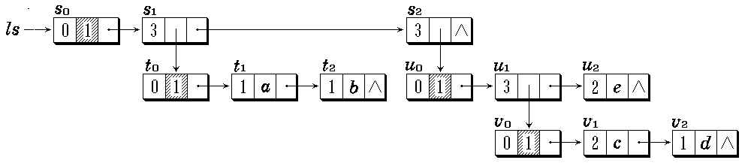
递归顺序 s₀→tlink s₁→hlink t₀→tlink
t₁→tlink t₂→tlink NULL 回退 t₂ 回退
t₁回退 t₀回退 s₁→tlink s₂→hlink
u₀→tlink u₁→hlink v₀→tlink v₁→tlink
v₂→tlink NULL 回退 v₂ 回退 v₁ 回退
v₀ 回退 u₁→tlink u₂→tlink NULL 回退
u₂ 回退 u₁ 回退 u₀ 回退 s₂→tlink
NULL 回退 s₂ 回退 s₁回退 s₀ 回退

Slide 36
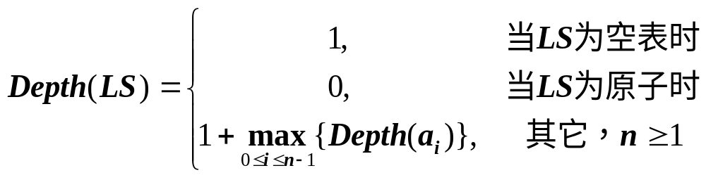
求广义表的深度
例如，对于广义表
E ( B (a, b), D ( B (a, b), C (u, (x, y, z)), A ( ) ) )
按递归算法分析：
Depth (E) = 1+Max { Depth (B), Depth (D) }
Depth (B) = 1+Max { Depth (a), Depth (b) } = 1
Depth (D) = 1+Max { Depth (B), Depth (C),
Depth (A)}

Slide 37
Depth (C) = 1+Max { Depth (u), Depth ((x, y, z)) }
Depth (A) = 1
Depth (u) = 0
Depth ((x, y, z)) = 1+Max {Depth (x),
Depth (y), Depth (z) } = 1
Depth (C) = 1+Max { Depth (u), Depth ((x, y, z)) }
= 1+Max {0, 1} = 2
Depth (D) = 1+Max { Depth (B), Depth (C),
Depth (A)} = 1+Max {1, 2, 1} = 3
Depth (E) = 1+Max { Depth (B), Depth (D) }
= 1+Max {1, 3} = 4
E ( B (a, b), D ( B (a, b), C (u, (x, y, z)), A ( ) ) )

Slide 38
int GenList::depth ( GenListNode *ls ) {
if ( ls→tlink == NULL ) return 1; //空表
GenListNode *temp = ls→tlink;
int m = 0;
while ( temp != NULL ) { //横扫广义表
if ( temp→utype == LST ) { //子表深度
int n = depth ( temp→hlink ); if ( m < n ) m = n;
} //不是子表不加深度
temp = temp→tlink;
}
return m+1;
}

Slide 39
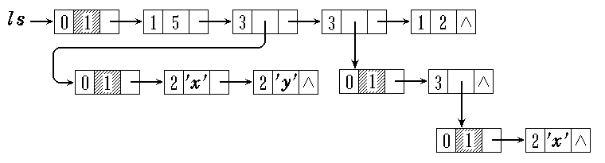
int GenList::depth ( ) {
return depth ( first );
}
广义表的删除算法
删除'x'前的广义表链表结构
扫描子链表
  若结点数据为‘x’, 删除。可能做循环连续删。
  若结点数据不为‘x’，不执行删除。
  若结点为子表，递归在子表执行删除。

Slide 40
void delvalue (GenListNode * ls, const value x) { //在广义表中删除所有含x的结点
if ( ls→tlink != NULL ) {
GenListNode * p = ls→tlink; //横扫链表
while ( p != NULL &&
(p→utype==INTGR || p→utype==CH )
&& p→value == x ) {
ls→tlink = p→tlink; delete p; //删除
p = ls→tlink; // p指向同层下一结点
}
//链表检测完或遇到子表或走到子表表
//头结点或不是含x结点, 转出循环

Slide 41
if ( p != NULL ) {
if ( p→utype == LST ) //到子表中删除
delvalue ( p→hlink, x );
delvalue ( p, x ); //向后递归删除
}
}
}
GenList::~GenList ( ) { //析构函数
Remove ( first );
}

Slide 42
void GenList::Remove (GenListNode *ls ) {
ls→ref --; //引用计数减一
if ( !ls→ref ) { //引用计数减至0才能删除
GenListNode *y = ls;
while ( y→tlink != NULL ) { //横扫链表
y = y→tlink;
if ( y→utype == LST ) //遇到子表
Remove ( y→hlink ); //递归删除
}
y→tlink = av; av = ls;
//扫描完后,回收到可利用空间表
}
}

Slide 43
从字符串s建立广义表的链表表示ls
int Genlist::
CreateList ( GenListNode *ls, char * s ) {
char *sub, *hsub; int tag;
ls = new GenListNode ( ); //建立表头结点
ls→utype = HEAD; ls→ref = 1;
if ( strlen (s) == 0 || !strcmp ( s,"( )" ) )
ls→tlink = NULL; //空表
else {
strncpy ( sub, s+1, strlen (s)-2 );
//脱去广义表外面的引号
GenListNode* p = ls;

Slide 44
while ( strlen (sub) != 0 ) { //建立表结点
p = p→tlink = new GenListNode ( );
//创建新结点,向表尾链接
if ( sever ( sub, hsub ) ) {
//以逗号为界,分离第一个表元素hsub
if ( hsub[0] != '(' && hsub[0] != ''' ) {
//非子表,非字符分界符
p→utype = INTGR; //转换整型结点
p→intgrinfo = atoi ( hsub );
}
else
if ( hsub[0] != '(' && hsub[0] == ''' ) {
//非子表且是字符分界符

Slide 45
p→utype = CH;
p→charinfo = hsub;
}
else { //是子表,递归建立子表
p→utype = LST;
CreateList ( p→hlink, hsub );
}
}
else return 0; //字符串表达式有错
} //循环完成
p→tlink = NULL; //封闭最后一个结点
}
return 1;
}

Slide 46
int Genlist::sever ( char *str1, char *hstr1 ) {
//对不含外分界符的字符串分离第一个元素
char ch = str1[0];
int n = strlen ( str1 );
int i = 0, k = 0;
//检测str1,扫描完或遇到', '且括号配对则停
while ( i < n && ( ch != ',' || k != 0 ) ) {
ch = str1[i]; i++; //取一字符, i计数
if ( ch == '(' ) k++;
else if ( ch == ')' ) k--;
}

Slide 47
if ( i < n ) {
strncpy ( hstr1, str1, i-2 );
//str1的前i-2个字符传送到hstr1
strncpy ( str1, str1+i-1, n-i+1 );
//后n-i+1个字符留在str1, 滤去‘,’
return 1;
}
else if ( k != 0 ) return 0; //括号不配对出错
else { //括号配对
strcpy ( hstr1, str1 ); str1 = 0;
//str1全部传送给hstr1
return 1;
}
}

Slide 48
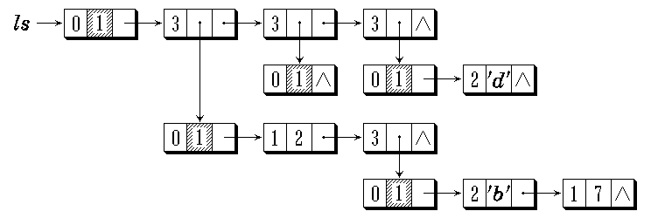
设 str = ‘( ( 2, ( ‘b’, 7 ) ), ( ), ( ‘d’ ) )’
得到的广义表链表结构

